Slide 1
Kazuistiky – dle dg.
M. Šolcová, 3-4/23

Slide 2
Otrava etylénglykolem

Slide 3
Otrava etylénglykolem

Slide 4
Závěr:
Podezření na otravu etylénglykolem - možnosti
Při podezření na otravu etylénglykolem je indikováno stanovení osmolal gap (1 g/l etylénglykolu zvyšuje osmol o 18 mmol/kg, při toxické dávce 0,2 g/l se zvyšuje jen o 3,5 mmol/kg, letální dávka 10x vyšší, ve směsi může být i glycerol), AG (bude se zvyšovat po nežádoucí metabolizaci - MAC, cutoff 15 mmol/l), oxaláty v moči (později) a hodnotí se rozdíl ve stanovení laktátu na biochem. analyzátoru v laboratoři a na GEM (falešně pozitivní na GEM, interferuje kys. glykolová a glyoxalová při ampérometrickém stanovení). Monitoruje se kreatinin, ALT, Ca (možná hypokalcémie – tvorba kalciumoxalátových krystalů v moči a tkáních). Fridex může obsahovat propylénglykol místo etylénglykolu, kdy je podávání alkoholu neúčinné, monitoruje se AG - laktát, haptoglobin (intravaskulární hemolýza). Zajistit uchování vzorků z 1. dne po otravě 1 týden.
Podává se alkohol: 1-1,5 promile, fomepizol (inhibitor alkoholdehydrogenázy, drahý, 8 000x vyšší afinita k enzymu), dle stavu se léčí hemodialýzou. Biolog. poločas etylénglykolu je 8 h, po požití alkoholu až 80 h. Výsledky ze Soudního v Klinické události (nejsou v Propouštěcí zprávě).

Slide 5
HypoK, Mg, P, Ca, malnutrice –Crohnova ch.

Slide 6
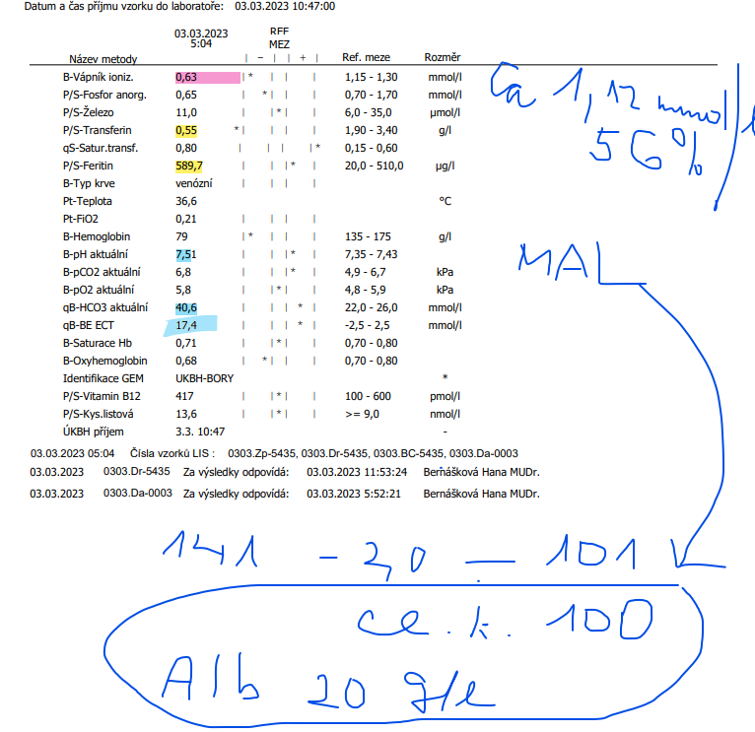
HypoK, Mg, P, Ca, malnutrice – Crohnova ch.

Slide 7
HypoK, Mg, P, Ca, malnutrice – Crohnova ch.

Slide 8
HypoK, Mg, P, Ca, malnutrice – Crohnova ch.

Slide 9
Závěr:
Klinika: hypoK: svalová slabost, paralytický ileus, nDI? (diuréza, osmol?), rabdomyolýza, poškození srdce/arytmie?, malnutrice - otoky
Extrémně nízké ionty, jaký materiál vyžádat a uchovat 1 týden.
Doplň ostatní ionty (Na, K, Cl, Ca, P, Mg), ABR (i ionty a Ca²+), renální testy (urea, kreat., KM), osmol, moč jednor. (ionty, kreatinin na výpočet FE, osmol); důležité vše doplnit před léčbou a uchovat 1 týden pro možnost dovyšetření. Pro riziko rabdomyolýzy je indikováno sledování CK (myoglobin, renální testy).

Slide 10
Amoniak – „nejaterní“ příčina

Slide 11
Závěr:
Konzultuje jiné příčiny zvýšení amoniaku (není-li jaterní selhání) – viz web ÚKBH.
Hyperamonémii můžeme nalézt u jaterní cirhózy (především s portální hypertenzí, krvácením do GIT, při zvýšeném příjmu bílkovin a alkoholu), u akutního jaterního selhání (při akutní virové hepatitidě, pravostranném srdečním selhání, toxické hepatitidě při otravě paracetamolem, muchomůrkou zelenou, organofosfáty, medikamentózně navozené toxické hepatitidě při léčbě tricyklickými antidepresivy, halotanem), při vysokodávkové chemoterapii, u mnohočetného myelomu (především s meningeálním postižením), Reyova syndromu, při léčbě valproátem (hlavně u dětí v kombinaci s jinými antiepileptiky), při recidivující a chronické močové infekci způsobené baktériemi štěpícími ureu (např. Proteus mirabilis), u závažného svalového postižení (těžkého myxedému, generalizovaných křečí), vzácněji jako vrozenou enzymatickou poruchu.
Závěr: interf. léku na astma – glykopyronium bromid = kvartérní amoniová sůl v inhalaci (t1/2 = 57 h) – klin. studie (při hospitalizaci nepodáváno) ?
Dle Propouštěcí zprávy: hepatální encefalopatie, léčen: ATB, laktulóza, thiamin, vyšetřován met. Fe, Cu, porfyriny, odeslán na Pracovní lékařství.

Slide 12
Oboustranné kardiální selhání (více levostranné, anasarka)
Proč není CK? Vysvětlení: spíš nekróza jaterní b. při městnání v J (při pravostr. selhání srdce) x nebude svalová hypoxie při levostr. selhání?

Slide 13
Cystostomie pro ca prostaty, kolostomie pro ca rekta, „pánevní kolekce“ – infúze + ATB
3. 3. 6. 3. 9. 3.
Zavodnění, vyloučena záměna 6. 3.

Slide 14
Cystostomie pro ca prostaty, kolostomie pro ca rekta, „pánevní kolekce“ – infúze + ATB

Slide 15
Cysta choledochu, katarakta – premature (2 kg, 31 cm), matka latentní syfilis a drogy (pervitin)
Novorozenec 3 týdny

Slide 16
Lze použít pro kontrolu bilirubinu ikterický index?
Moc ne, dle ikterického indexu vychází bil mnohem vyšší (i o 100 umol/l)

Slide 17
Změna urey po zavodnění, vyloučena záměna

Slide 18
Nefrotický syndrom - FSGS
Viz další slide

Slide 19
Nefrotický syndrom – lab. nález
U - proteinurie: > 3,5 g/den (> 50 mg/kg/d, u dětí > 1 g/m²/d), ACR > 250 g/mol, PCR > 300 (> 200 u dětí) g/mol
↓↓ CB, ↓↓ alb < 25 (35) g/l → OTOKY
↓ Ig + imunosupresiva → INFEKCE
↓ AT III, protein C, S, ↑fibrinogen, ↑trombo (+ agregace) → TEN (venóz. > arter.)
S-ELFO (↓albumin, ↓γ, ↓α₁, ↑α₂ a β) - makromolekuly (α₂ makroglobulin, β-lipoprotein = LDL/VLDL cholesterol, fibrinogen) kompenzují ↓ AIb; snaha o udržení onkotického tlaku (zvýšená proteosyntéza v játrech); zároveň ↓ clearance lipidů
↑↑ chol (LDL), ↑TG (VLDL) – při ↓alb. < 10 g/l, ↑CHS ↑↑ FW (↓ alb, Ig, ↑ fibrinogen, α₂ makroglobulin, lipidy) až 100 mm/h
MAL (hypoalb), MAL hypoCl po diureticích
Ztráta bílkovin pro transport hormonů, vitaminů, stopových prvků, léků; malnutrice

Slide 20
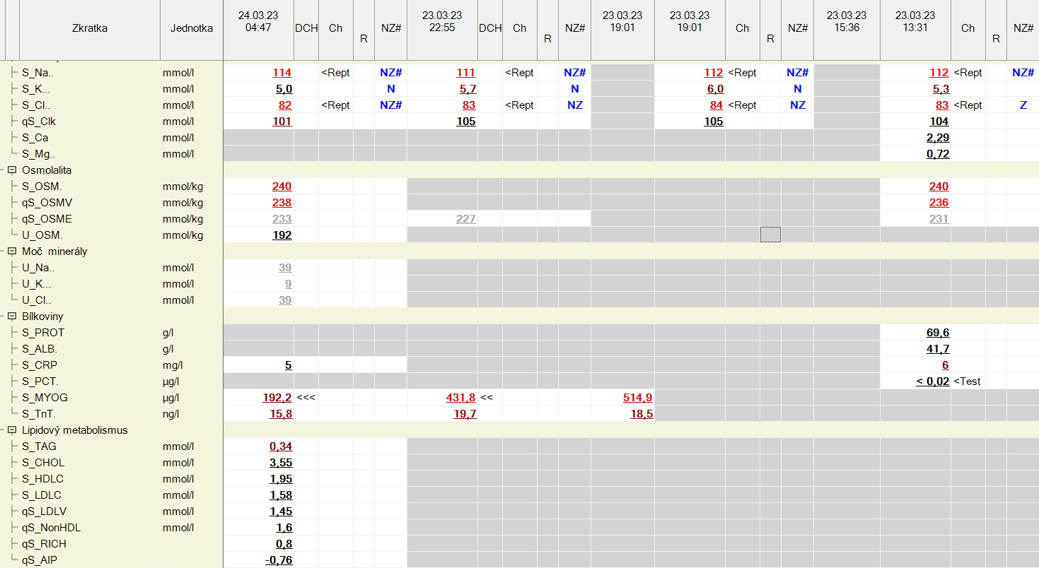
Opak. hypoNa (Tezeo, Verospiron, tramadol)
Již potřetí hospit. pro hypoNa. Hypertenze, VAS. Nyní slabost, deprese, nechutenství, třes, poruchy spánku. Moč. infekce. Vše může souviset s hypoNa a užíváním tramadolu (SIAD). Kombinace léků? Úprava Na – proč se nedaří? Monitorování CK!
.

Slide 21
AKI – hyperNa při dehydrataci, hypoK?, generalizovaný ca prsu (meta v uzlinách, kostech, slezině, nadledvinách, kachexie) - neléčena
Prvozáchyt tumoru – doplnit Ca, KM!
Hyper Na při dehydrataci (potvrzeno U Na, U osmol; vyšší urea než kreatinin).
Jak vysvětlit hypoK u AKI a katabolismu? X pH 7,5 (MAL při zvracení a hyoalb)
Hypokalémie se neuplatní u sekundárního hyperaldosteronismu při dehydrataci!
U Na/K < 1 – katabolismus, hyperaldosteronismus
Primární hyperaldosteronismus?
TK 150/90 mmHg, AV blok - bradykardie

Slide 22
HypoNa – po léčbě desmopresinem
82 let, léčena 1 týden – bez kontrol Na
Minirin - u DI, nočního pomočování dětí, nykturie u dospělých.
Nedoporučuje se u starších 65 let.
Sledovat na - před zahájením léčba, 3 dny po, průběžně.

Slide 23
HypoNa (SIAD) – po léčbě SSRI

Slide 24
AKI – dehydratace (nepil + spironolakton)
2 dny nepil + diuretikum - spironolakton
sinusová bradykardie, hypotenze, somnolence
AMS při AKI
Anémie: Hb 98 g/l

Slide 25
Extrémní alkalémie, tonzilitis

Slide 26
Kreatinin enzym. – interference Dicynone

Slide 27
Kreatinin enzym. – interference Dicynone
Susp. interference při stanovení kreatininu (Dicynone vede k falešnému snížení), odběr během kapající infúze velmi pravděpodobný. Domluven odběr krve před podáním infúze - kreatinin o 30 umol/l vyšší. Dle doplněného cystatinu C se jedná o těžký pokles GF (zde však může docházet k fal. zvýšení při nádorovém on.). V Klatovech bude kreatinin stanoven Jaffé metodou.
Indikace Dicynone: riziko pooperačního krvácení, 2 amp po 4-6 h i.v. v infúzi (protikrvácivý účinek - adheze trombo na endotel kapilár)

Slide 28
Intoxikace theofylinem

Slide 29
Intoxikace thofylinem
THeofylin u astma, CHOPN - bronchodilatační, imunomodulační, vazodilatační, diuretický +CH, +I, 90 % metb. v J
Nežádoucí: nauzea, zvaracení, průjem, neklid, nespavost, křeče, tachykardie, palpitace, arytmie - hypoK, P, Mg, Na
Při zanechání kouření se zpomalí metabolismus xantinů.
HypoK efekt zesílen při podání diuretik.

Slide 30
Akutní hepatitis E

Slide 31
Akutní hepatitis E
Hepatitis E IgM pozitivní
Klinika: únava, bolest kloubů, svalů, subfebrilie, nauzea, nechutenství, zežloutl, tmavá moč, světlá stolice
Anamnéza: hodně cestoval – Německo, Holandsko

Slide 32
Anti-HBs?
Při vysoké pozitivitě HBsAg a anti-HBe je neodpovídající nález anti-HBs, které znamenají již definitivní úzdravu!
Transfúze?
Očkování proti hepatitidě B v minulosti?
Falešná pozitivita anti-HBs?
Doporučeno zopakovat s odstupem!

Slide 33
Anti-HBe?

Slide 34
Mnohočetný myelom
Anémie normocytární, Hb 101 g/l, leuko 19.109/l

Slide 35
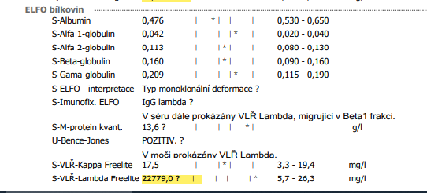
Mnohočetný myelom

Slide 36
Ca prsu, meta (játra, kosti)
Ca, KM
Příznaky hyperCa: nechutenství, nauzea, zvracení, zácpy/ileus, polyurie, polydipsie, zmatenost, svalová slabost, bolest svalů, kostí,
urolitiáza, žal. vředy, pankreatitis, ileus,
arytmie (zkrácení QT) - riziko digoxin

Slide 37
Ca prostaty, meta (játra, kosti)

Slide 38
Hepatocelulární karcinom u cirhózy
Sonografický obraz jaterní cirhózy s nepřímými zn. PH (ascites, dilatace VP)
Hepatocelulární karcinom se satelitními ložisky v terénu jaterní CI Trombóza VP - P větve, v. s. nádorový trombus Dilatace IH žluč. cest
Mnohočetná cholecystolithiáza

Slide 39
Jaterní selhání, intoxikace jídlem

Slide 40
Osmolal gap – intoxikace etanolem

Slide 41
ISE přímá a nepřímá u paraproteinémie

Slide 42
Zánětlivé parametry – t1/2 u IL-6 2-6 h

Slide 43
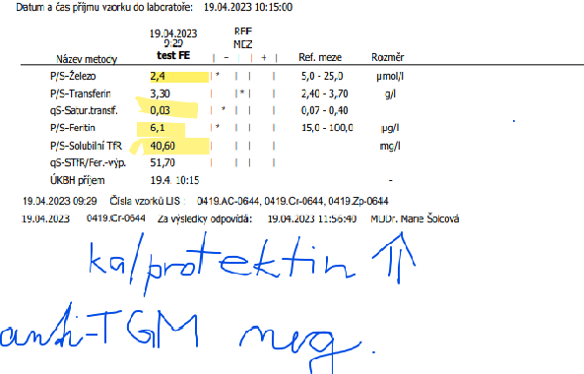
Sideropenická anémie

Slide 44
Těhotenská intrahepatální cholestáza
Intrahepatální těhotenská cholestáza
S. C. v 38. t. (zdravý chlapec 2,7 kg), kefalopelvický nepoměr, malá rodička
Habituální potrácení
Astma bronchiale, nikotinismus
Pozit. nespec. antierytrocytární autoprotilátky

Slide 45
Těhotenská intrahepatální cholestáza

Slide 46
Preeklampsie
Preeklampsie, 35. týden 1. gravidity (30 let)
Hypertenze 170/110, proteinurie, otoky DK
Gestační DM
Hypotyreóza

Slide 47
Preeklampsie

